Slide 1




玩轉程式世界DONGLE與MEDIAPIPE
的趣味學習之旅行
11033120 商四A 林孟軒 11033130 商四A 葉宇文
11033150 商四A 吳芷妍 11033159 商四A 林若瑄
Notes:
1.Dongle在我們專題的用途，只有進行程式加速跟手勢辨識嗎? 還有甚麼功能跟好處呀
2.CNN是甚麼
3.可以稍微提到邊緣計算?
4.資料庫也要提到
提供資料:
第11頁老師說可以放玩家在玩的鏡頭畫面跟遊戲進行的畫面，這個可以辦得到嗎
遊戲畫面的背景圖跟字都要修正完
排行榜也可以盡快做出來
完整的遊戲影片

Slide 2




研究目的與動機
前言
研究目的
1.提升孩童應用成語的能力
2.創新的體驗，激發學習的興趣
背誦成語造成學習成效不佳
猜成語遊戲
1
Notes:
修正版:
中文成語一直是語文教育當中很重要的一塊，但是我們發現現在孩童對於學習成語普遍都是缺乏興趣的，原因在於現在學成語的方式多半都是直接要求孩童背誦成語，進而導致學習成效不佳這樣的一個情況，所以我們就在想，要怎麼讓小朋友覺得學成語是好玩有趣的
所以我們就做出了猜成語改錯別字的小遊戲
目的就是希望提升孩童應用成語的能力，並且帶給他們創新的體驗，激發他們學習的興趣
節省10秒
######################
原版:
中文成語一直是語文教育當中很重要的一塊，正確熟練的應用成語，不僅可以讓學生清楚的表達出自己的想法，也能更容易閱讀各種文章上的內容，那在過去學校教學生成語的方式，多半都是直接要求學生背誦成語字典，導致學生往往提不起學習的興致進而造成學習成果不佳，那為了解決這些問題
我們就做了猜成語改錯別字的小遊戲來當作我們的專題
目的就是希望可以透過我們的遊戲，提升孩童應用成語的能力
並且讓孩童有 不同於以往傳統的教學模式，而是用互動式的成語遊戲，帶給他們創新的體驗，激發他們對於學習的興趣

Slide 3
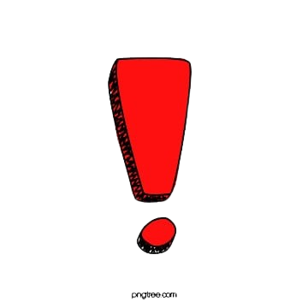
不同教學方式的特質
研究目的與動機
傳統教學方式
遊戲教學方式
問題點
教學形式單一
教學形式豐富
教學方式受到人數的限制
死背硬記的學習方式
互動式的學習方式
較難有成就感
記錄分數獲得成就感
2
Notes:
修正版:
接下來我們列出了不同的教學方式來去看他們各自的特質跟好處
首先一般傳統的教學方式他的形式比較單一，並且比較常都是用死背硬記的方式來學習成語所以較難獲得成就感
那遊戲的教學方式形式比較豐富，有結合文字、聲音、圖示等等的資訊去呈現，再來他是互動式的學習方式，最後因為遊戲可以記錄分數來彼此競爭，所以比較能夠獲得成就感
但我們覺得這樣的教學方式有一個問題點，就是會受到人數的限制，沒辦法讓學生一起共同參與遊戲
######################
我們希望能提供的是...在課堂老師能夠透過我們開發出來的遊戲，讓學生在成語遊戲上能夠共同參與，增進學習的氛圍，形成更有趣的課堂學習
就是老師在台上上課學生在台下聽課這樣，
接著我們來看一下不同教學方式的特質是甚麼，首先一般的教學模式他是靜態的方式來接收資訊，教學形式也比較單一，就是老師在台上教課學生在台下聽課這樣的方式，所以就會比較枯燥乏味，並且比較常都是用死背硬記的方式來學習成語所以就會較難從中獲取成就感
那遊戲的話則是動態的，並且他教學形式比較豐富，有結合聲音、文字、圖像等等的資訊去呈現，再來就是他是互動式的學習方式，所以比較能引起學生們的興趣，最後因為遊戲他可以記錄分來彼此競爭，所以也比較容易在競爭當中獲得成就感
最後手勢辨識的教學方式不僅有遊戲教學方式的特點，因為他比較適合應用在課堂上老師帶學生學成語，因此可以把遊戲投影在螢幕上讓學生們進行遊玩，藉由簡單比手勢的方式給予玩家更深刻的互動學習體驗，那在遊玩的途中旁邊的學生也可以一起共同參與討論甚至是分組來進行競賽，進而增加學習的氛圍以及樂趣，讓學習成語不再這麼呆板無聊

Slide 4


不同教學方式的特質
研究目的與動機
手勢辨識好處
1.可以多人共同參與討論
2.增進學習氛圍提升學習動力
3.更深刻有趣的課堂學習
3
Notes:
修正版:
因此呢我們列出了不同的教學方式來去看他們各自的特質
首先一般傳統的教學方式他的形式比較單一，並且比較常都是用死背硬記的方式來學習成語所以較難獲得成就感
那遊戲的教學方式形式比較豐富，有結合文字、聲音、圖示等等的資訊去呈現，再來他是互動式的學習方式，最後因為遊戲可以記錄分數來彼此競爭，所以比較能夠獲得成就感
但我們覺得這樣的教學方式有一個問題點，就是會受到人數的限制，沒辦法讓學生一起共同參與遊戲
######################
我們希望能提供的是...在課堂老師能夠透過我們開發出來的遊戲，讓學生在成語遊戲上能夠共同參與，增進學習的氛圍，形成更有趣的課堂學習
就是老師在台上上課學生在台下聽課這樣，
接著我們來看一下不同教學方式的特質是甚麼，首先一般的教學模式他是靜態的方式來接收資訊，教學形式也比較單一，就是老師在台上教課學生在台下聽課這樣的方式，所以就會比較枯燥乏味，並且比較常都是用死背硬記的方式來學習成語所以就會較難從中獲取成就感
那遊戲的話則是動態的，並且他教學形式比較豐富，有結合聲音、文字、圖像等等的資訊去呈現，再來就是他是互動式的學習方式，所以比較能引起學生們的興趣，最後因為遊戲他可以記錄分來彼此競爭，所以也比較容易在競爭當中獲得成就感
最後手勢辨識的教學方式不僅有遊戲教學方式的特點，因為他比較適合應用在課堂上老師帶學生學成語，因此可以把遊戲投影在螢幕上讓學生們進行遊玩，藉由簡單比手勢的方式給予玩家更深刻的互動學習體驗，那在遊玩的途中旁邊的學生也可以一起共同參與討論甚至是分組來進行競賽，進而增加學習的氛圍以及樂趣，讓學習成語不再這麼呆板無聊

Slide 5
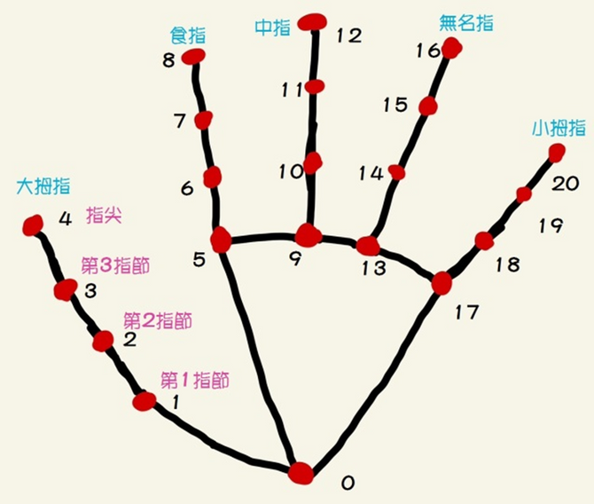

用到的技術
系統介紹
MediaPipe
機器學習模型應用框架
以手指的關節角度去判斷
用於人臉追蹤、手勢偵測
分為21個節點
Time: 5 minutes
4
Notes:
那講完教學方式的特質跟手勢辨識的一些好處了
接下來我們進到系統介紹的部分：
首先先來說明我們專題手勢辨識的技術，那他叫MediaPipe，他是由GoogleResearch所開發的機器學習模型，主要用於人臉追蹤以及手勢偵測，
假設玩家是比1的姿勢，他就會去判斷說玩家的食指是伸直，其他都是彎曲，藉此來辨識是比1
大於50度：彎曲
小於50度：伸直

Slide 6
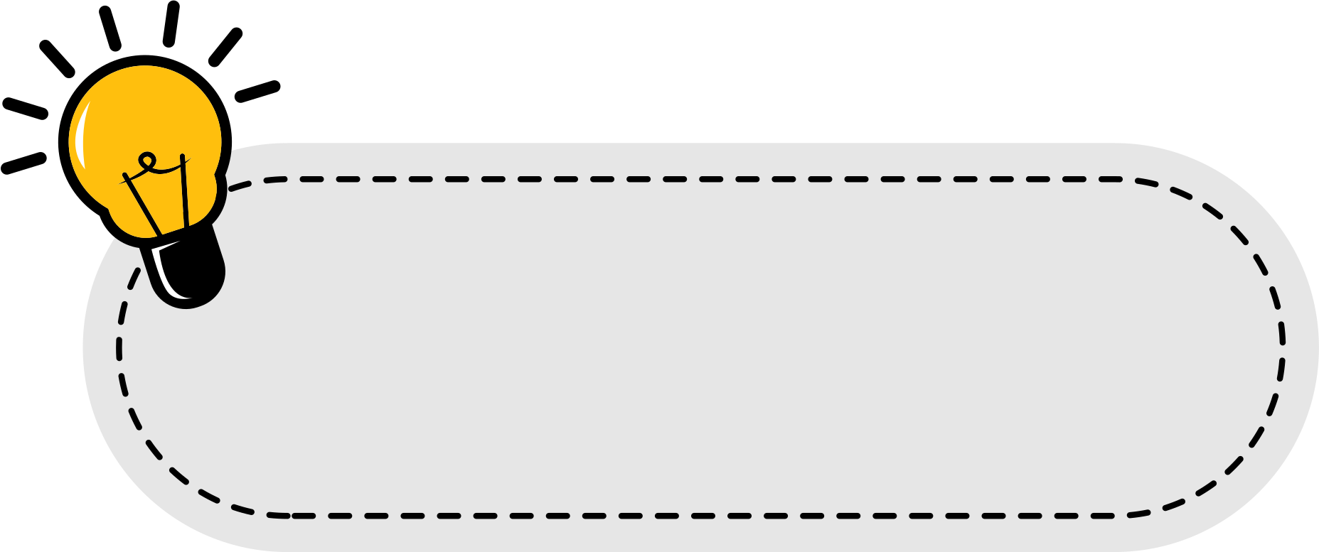
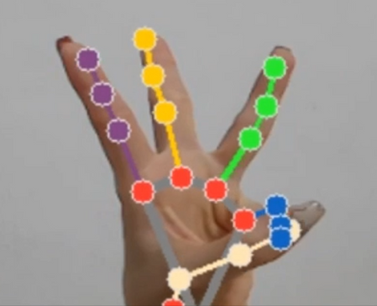
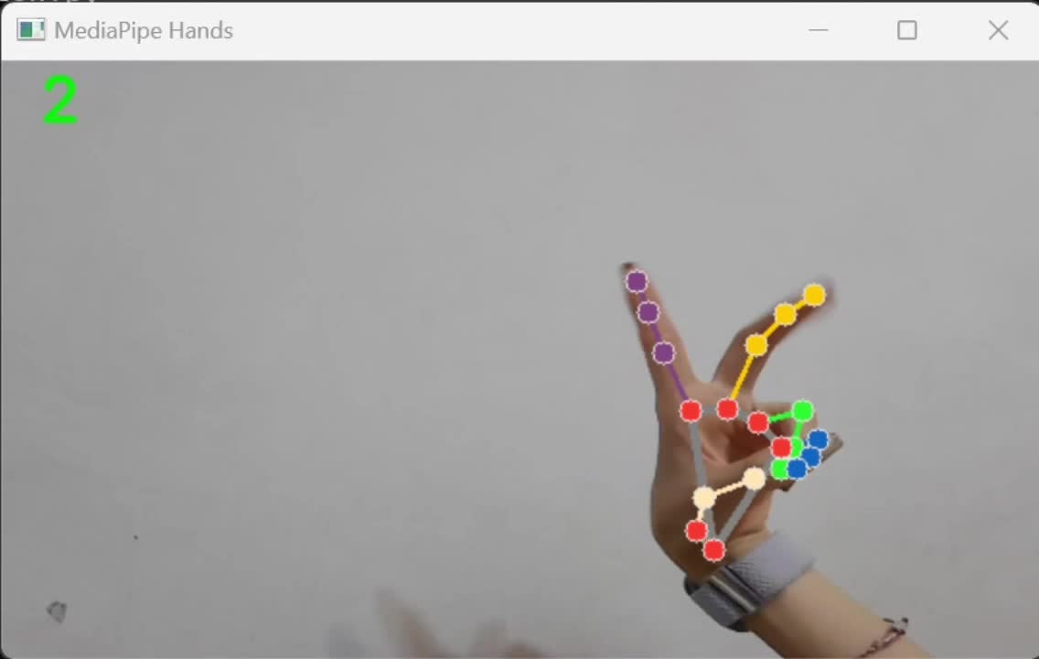


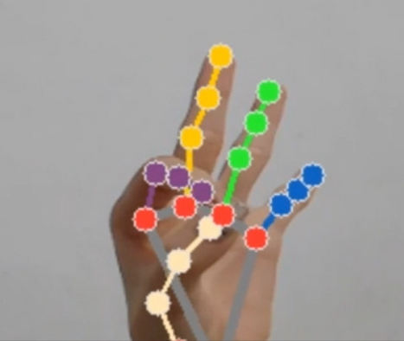
用到的技術
系統介紹
手勢範例影片
回傳的資訊
不同手指的彎曲或伸直狀態
Time: 5 minutes
5
Notes:
那這個是我們手勢辨識的範例影片，可以看到他會把節點標記在玩家的手上，藉由玩家比出不同手勢來回傳相應的資訊
那假設玩家是比1的姿勢，他就會去判斷說玩家的食指是伸直，其他都是彎曲，藉此來辨識是比1

Slide 7
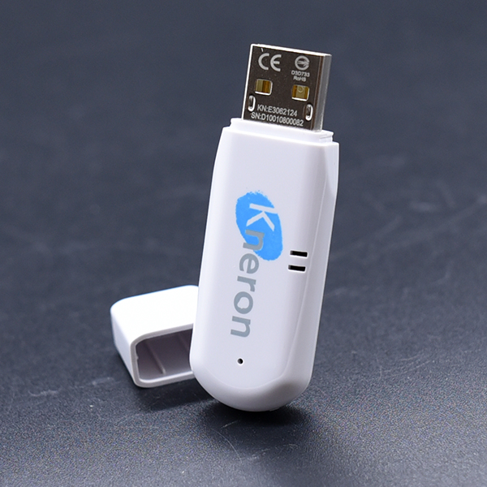

用到的技術
系統介紹
Dongle KL520
一種微型電腦硬體
處理圖像、手勢偵測等應用
專為加速AI應用的晶片
具有低攻耗 高效能的特性
6
Notes:
Dongle:
那接下來介紹Dongle是甚麼以及我們專題用的Dongle KL520的好處跟優點
那Dongle它是一種微型電腦硬體，透過連接到另一個裝置的端口，可以提供原本端口沒有的功能，那其實Dongle有很多種的類別像是有甚麼WifiDongle、藍芽Dongle，甚至日常生活中的USB也是Dongle的一種
而我們使用的Dongle KL520它是由耐能開發的，主要用於圖像識別、人臉偵測、以及身體與手勢識別等等的應用，那他也有個開發者的共享平台，妳可以在他們的官網的共享平台下載別人寫的程式碼來進行相關技術的應用，
並且他所採用的晶片是專為加速AI應用而設計的，叫NPU中文的話叫神經處理單元，他可以幫忙CPU分擔運算處理降低整體耗能，並且可以高效的處理神經網路的訓練以及運算，因此他也具有低功耗、高效能的特性
因此我們專題就是透過這個Dongle KL520，來減少程式整體的耗能並且可以高效的執行遊戲的運作，同時由於他體積小、成本低的緣故，所以方便攜帶的同時還可以降低環境建置的成本
#這頁講太多
1.手勢與DONGLE簡報要有過度
2.主要用到NPU跟AI，DONGLE是否用到，沒有拿掉
3.去理解有用Dongle跟沒有Dongle的差別，不是只有程式加速

Slide 8

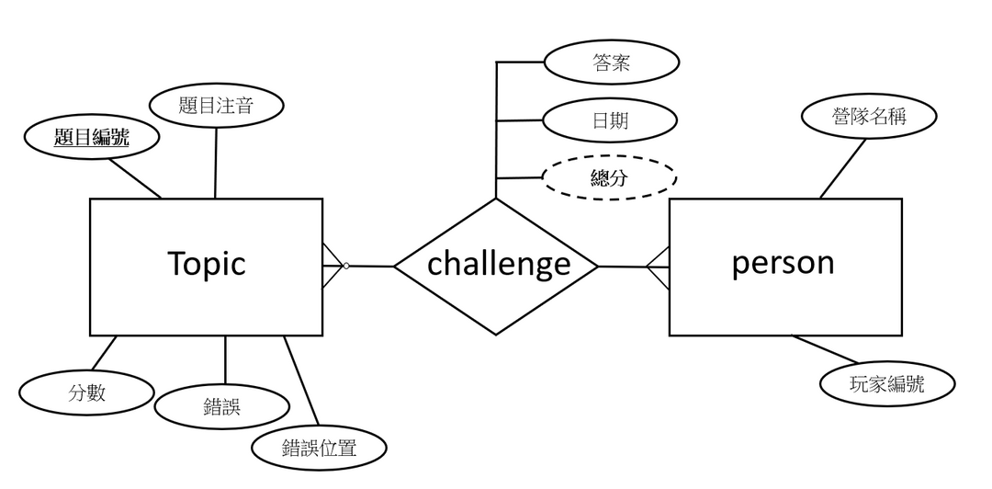
用到的技術
系統介紹
成語資料庫
簡單:76題
普通:90題
困難:74題
紀錄題目
記錄答題資訊
Time: 5 minutes
7
Notes:
再來介紹我們的成語資料庫，那我們的資料庫總共有兩個資料表第一個是topic，主要來記錄題目的內容，那第二個是person，主要是紀錄日期、營隊名稱、題目等等的資訊，那我們成語有分成簡單、普通跟困難三種，普通最多有90題，剩下的簡單跟困難則有70多題，加起來總共240題的成語來給學生遊玩
1.ERP重畫

Slide 9
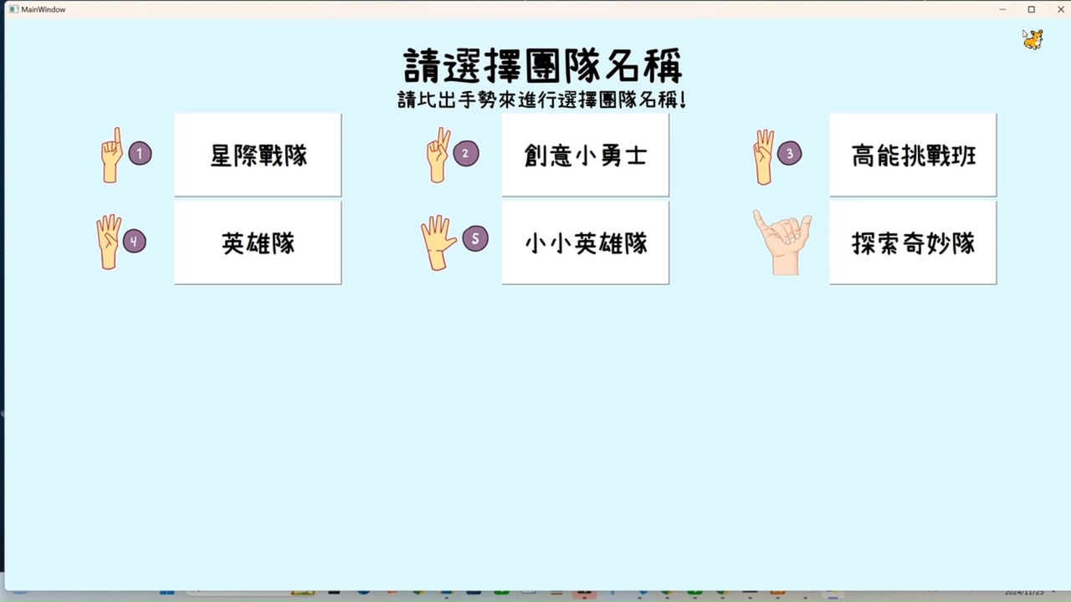
遊戲前置說明
研究成果
step1.
選擇團隊名稱
step2.
遊戲規則說明
step3.
難易度選擇
step4.
就定位後開始遊戲
8

Slide 10
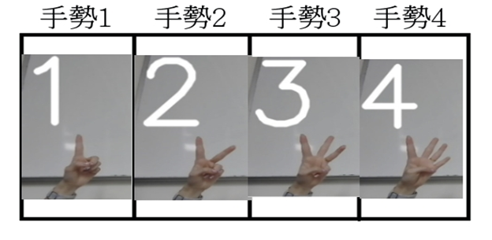
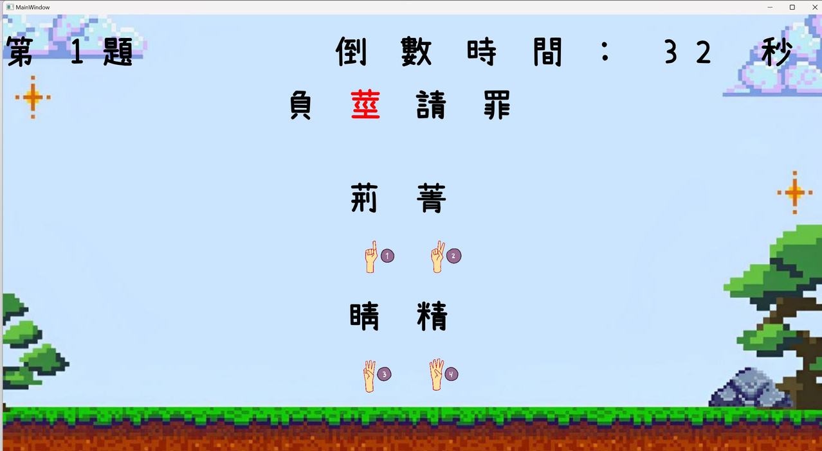

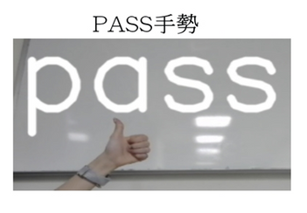

遊戲進行介紹
研究成果
以手勢選取答案
遊戲畫面圖
跳過此題
9

Slide 11
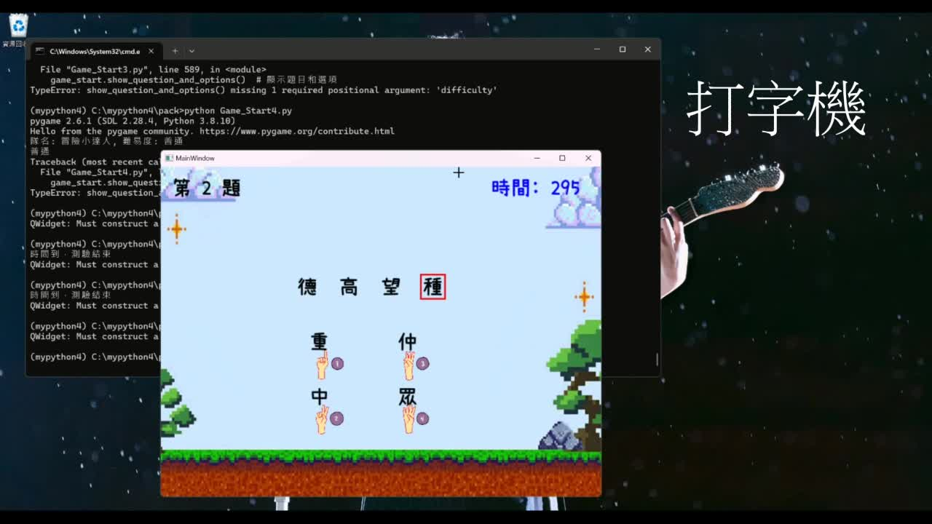
遊戲進行畫面
研究成果
10
Notes:
最終改正:
用電腦重錄一個影片

Slide 12
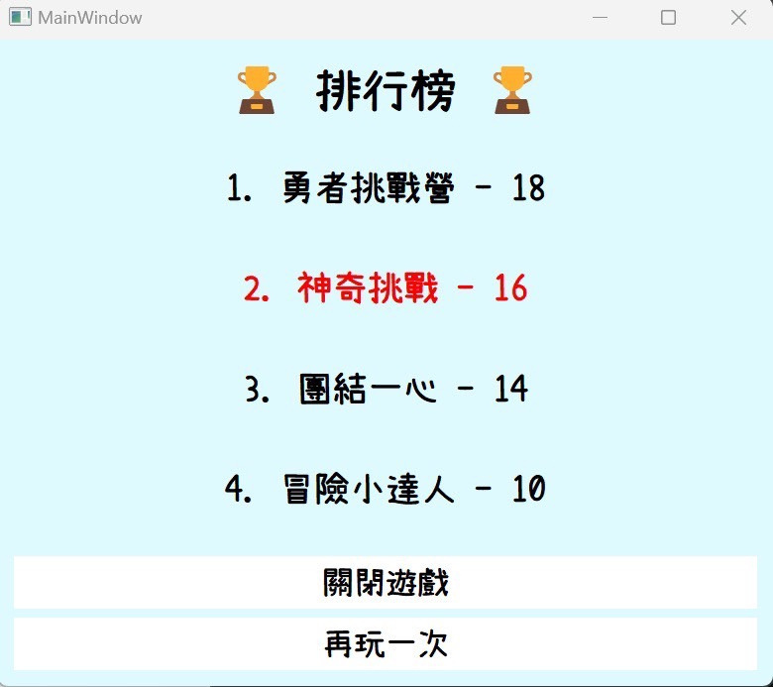

遊戲結束畫面
研究成果
6分鐘結束
遊戲結算
OR
錯誤三題
11
Notes:
盡快做出

Slide 13

結論
1.藉由手勢辨識創造出有趣好玩的成語互動遊戲來提升學生興趣
2.可以在課堂上讓學生共同參與遊戲增加互動體驗感與學習動力
3.利用Dongle以及NPU等工具來降低遊戲整體耗能並且提升效率
主要技術:
01
手勢辨識
02
互動式遊戲
03
程式加速
12
Notes:
最後是我們結論的部分：
我們統整了以下三點我們專題的好處跟優點:
我們藉由...的技術.....學生學習成語的興趣
並且讓他們....一起共同參與遊戲增加互動體驗感與學習動力
最後
最終改正:

Slide 14
謝謝聆聽
Notes:
第三頁:
相比於鍵盤滑鼠的操作方式，我們透過手勢辨識讓學生跟遊戲進行互動，再搭配遊戲的動畫跟文字的特效，能夠讓學生有更好的互動體驗感藉此來提升學習的效果
並且因為我們手勢的教學方式適合應用在課堂上，所以可以把遊戲放在大螢幕上讓學生進行遊玩，旁邊的學生也可以一起共同參與討論甚至是也可以分組來進行比賽，進而增加學習的氛圍以及樂趣，讓學習成語不再這麼呆板無聊

